Slide 1
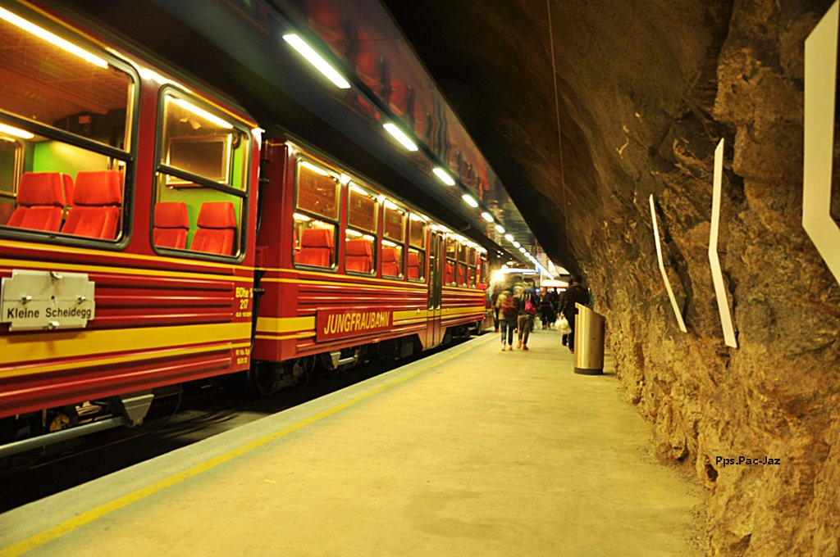



El
Tren
Que
Nos
Separa

Slide 2
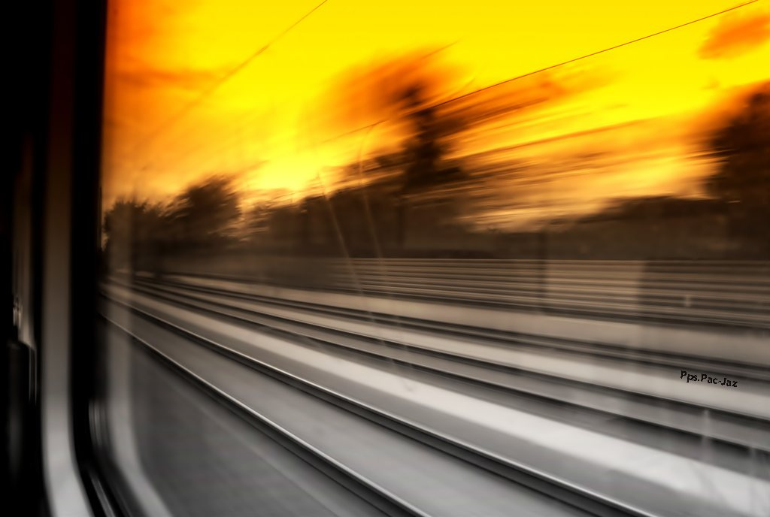
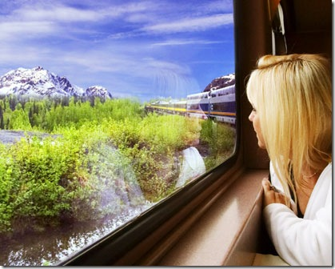

Slide 3
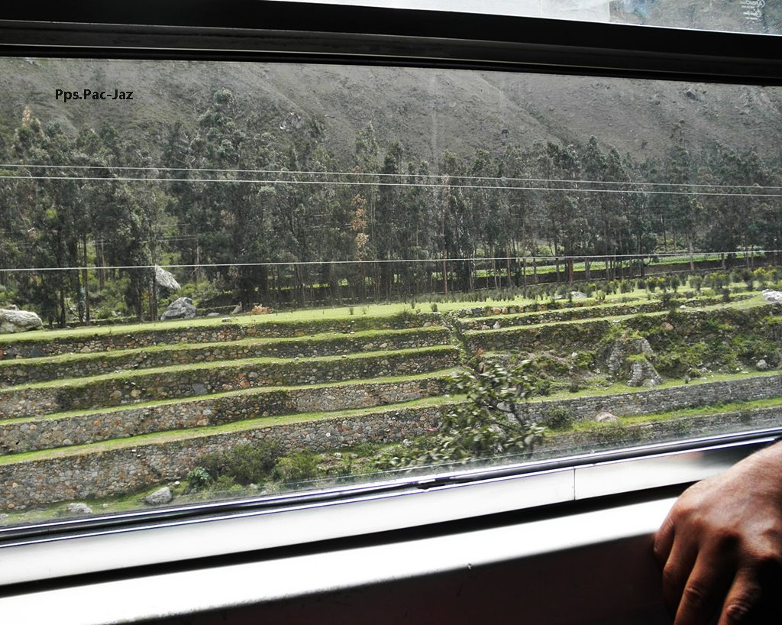


Slide 4

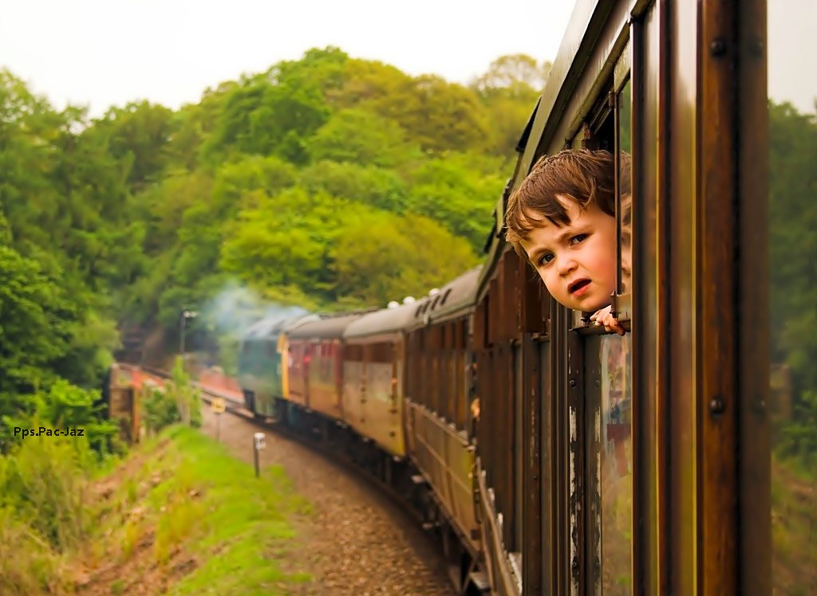

Slide 5
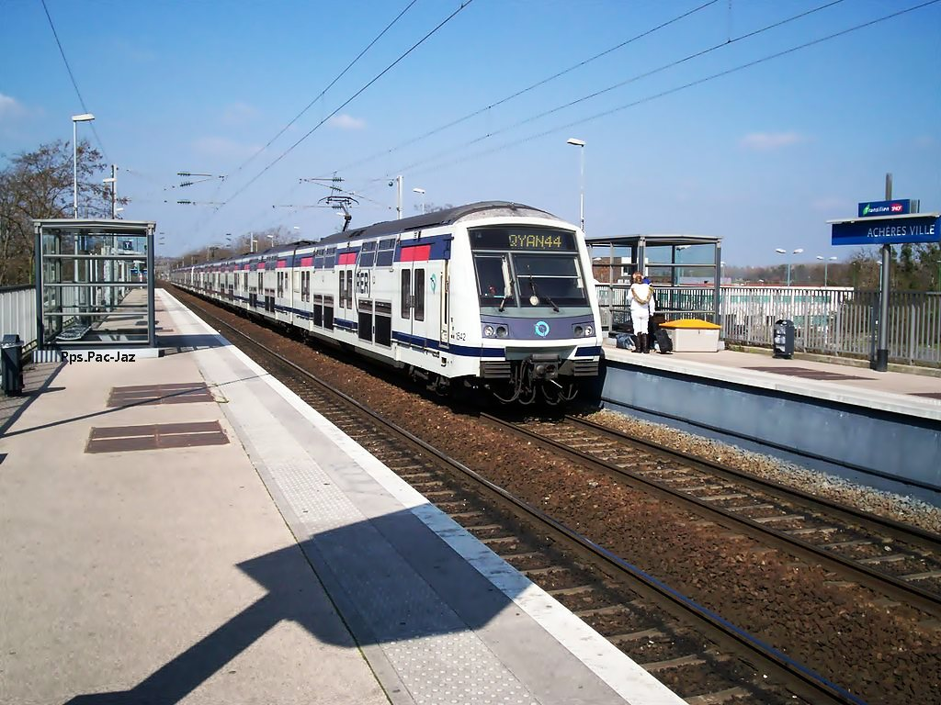


Slide 6
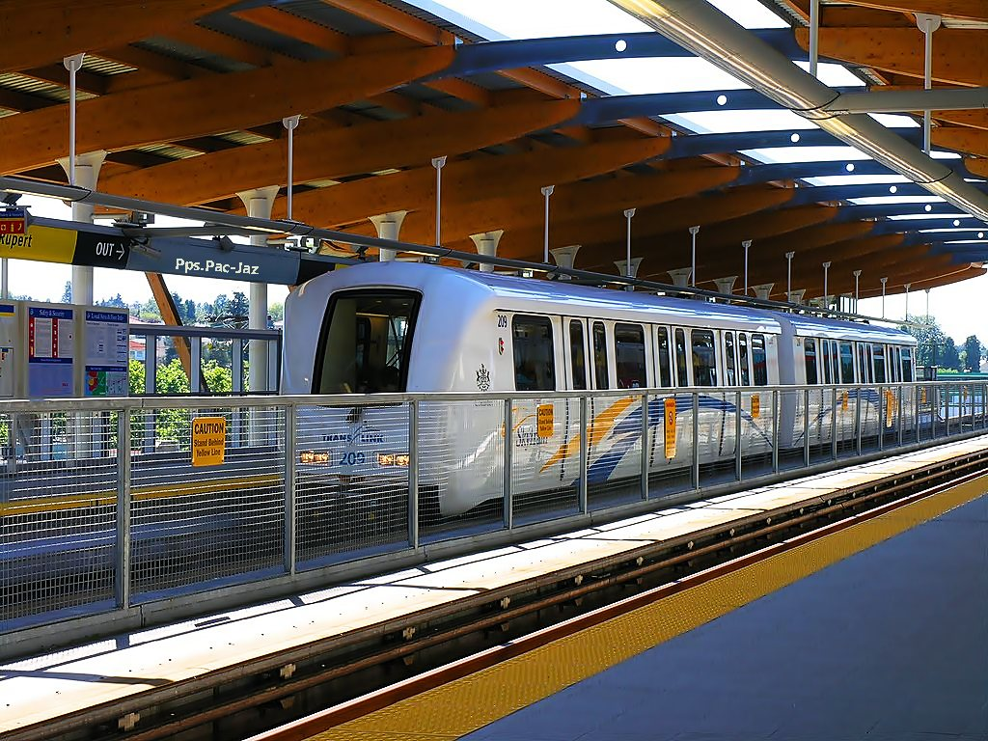
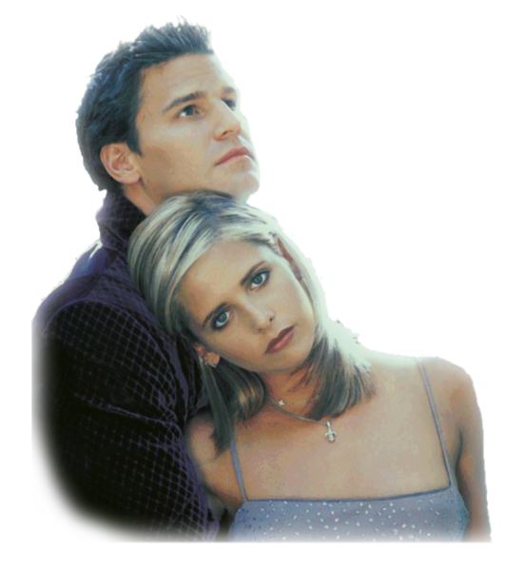

Slide 7

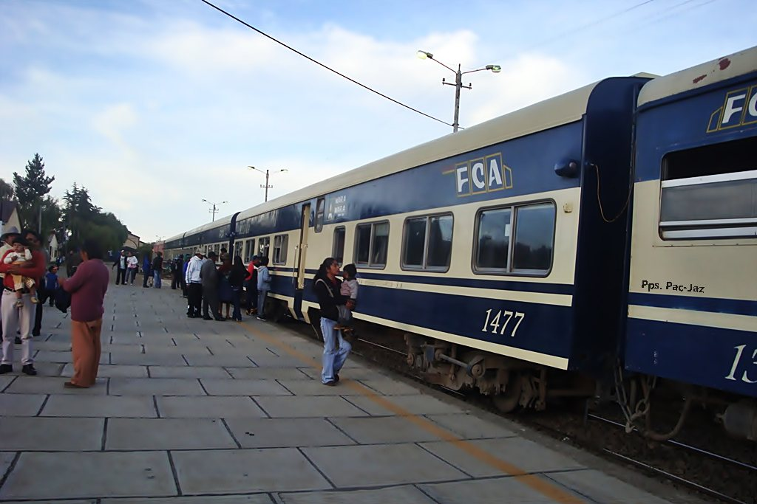

Slide 8
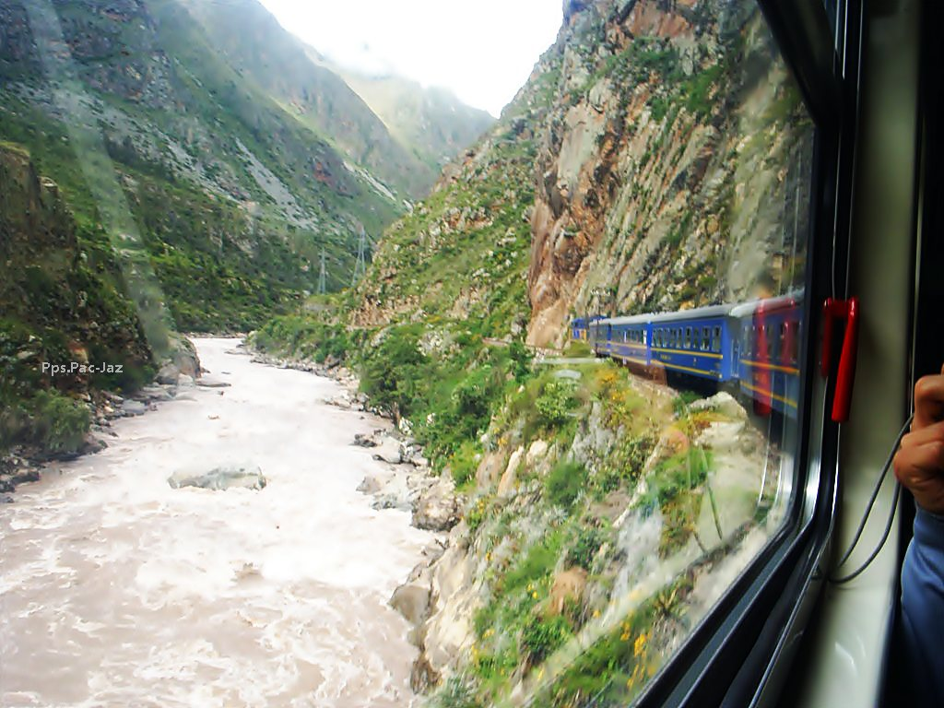

Slide 9
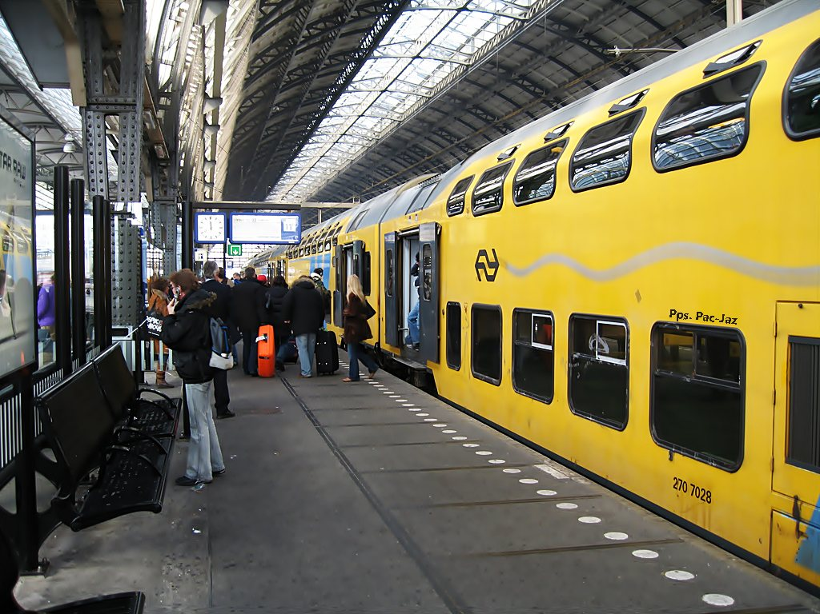


Slide 10

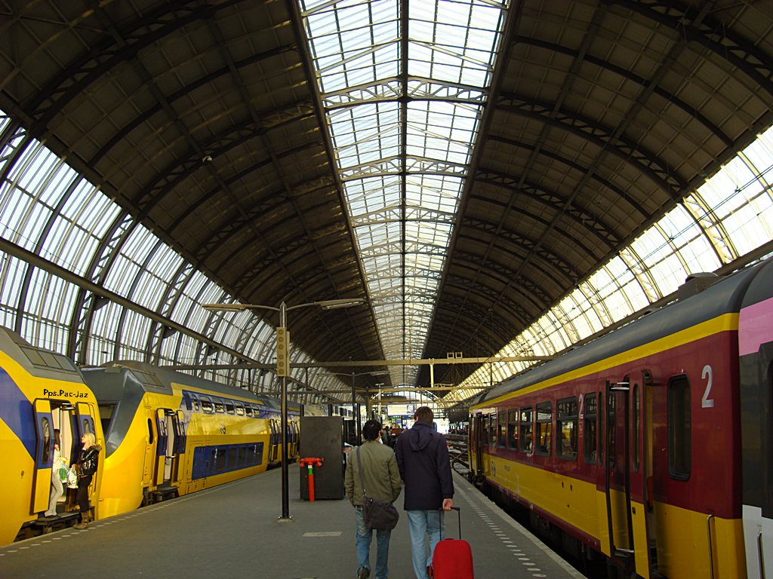

Slide 11


Slide 12



Slide 13
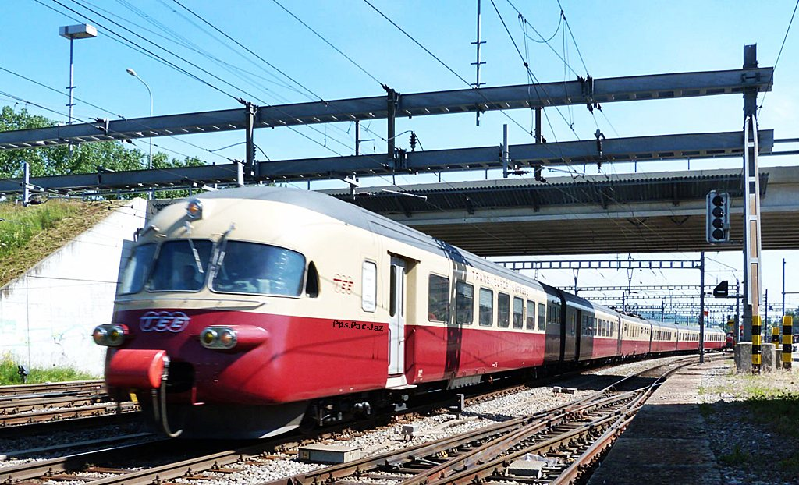
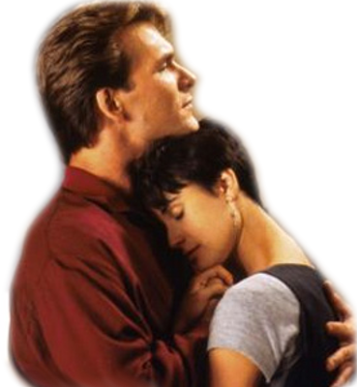

Slide 14
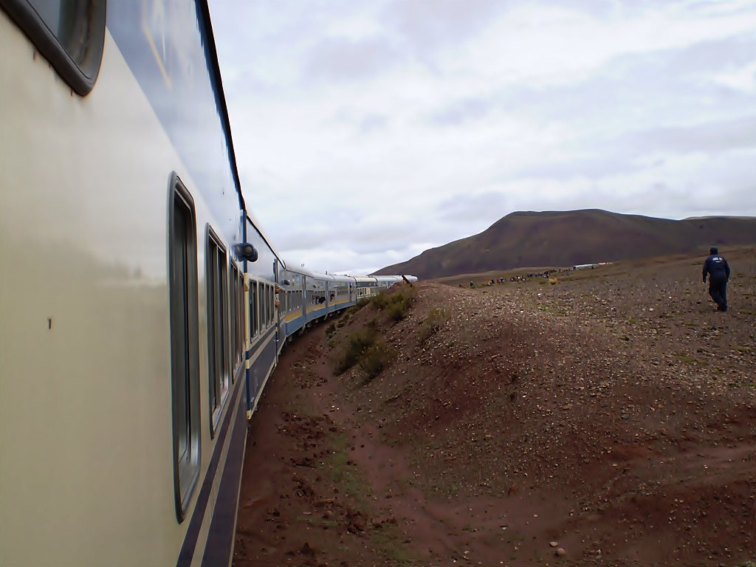
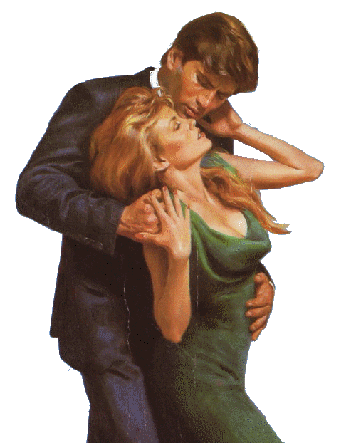

Slide 15
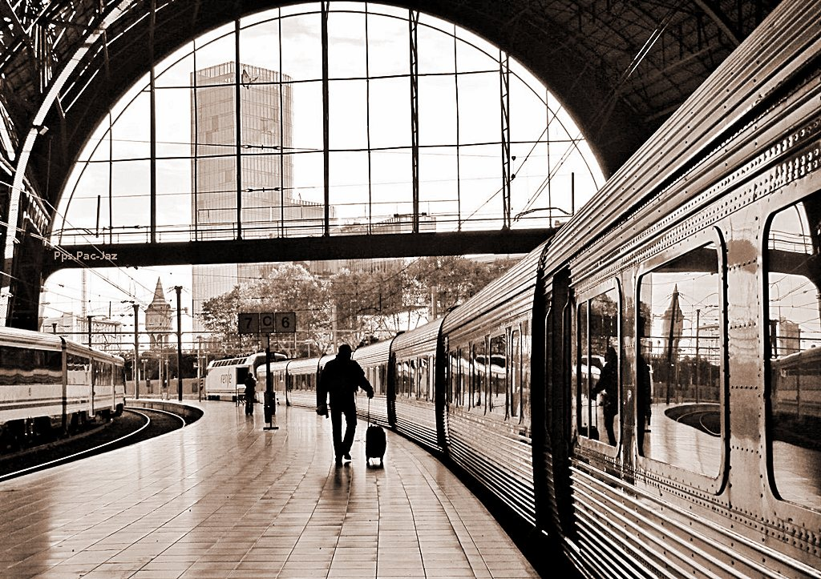


Slide 16
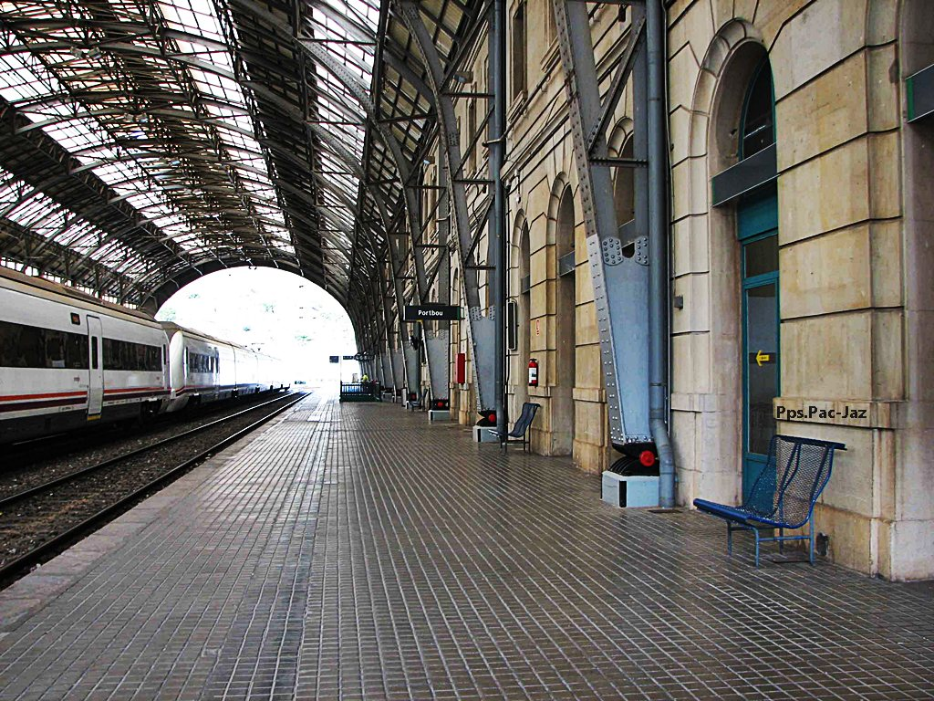

Slide 17
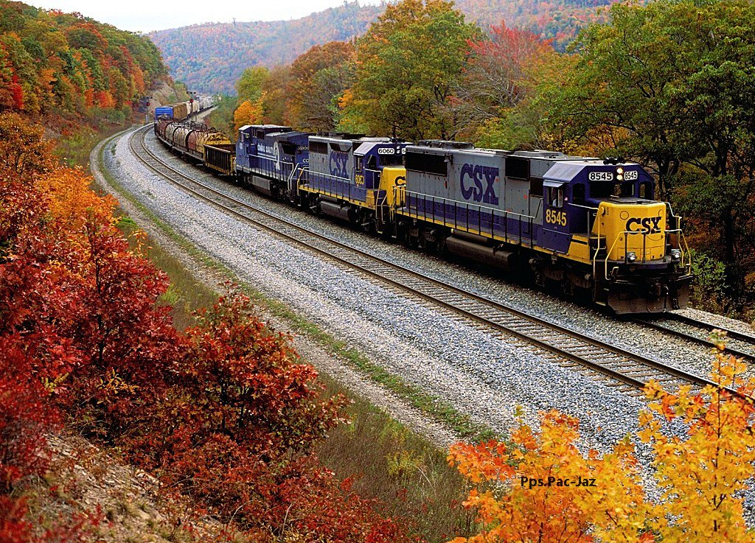


Slide 18



Tema : El Tren Que Nos Separa
Interprentan : Los Continuados
Francisco del Olmo -Jazmín

Slide 19




Accede a la sección que desees desde aquí:
PPS Exclusivos
Dedicatorias | Fechas Especiales | Graciosos | Historia y arte | Lugares | Musicales
Naturaleza y Ciencias | Política | Reflexión | Religiosos | Románticos | Salud
Si deseas recibir pps periódicamente en tu correo electrónico subscríbete aquí:

